Slide 1
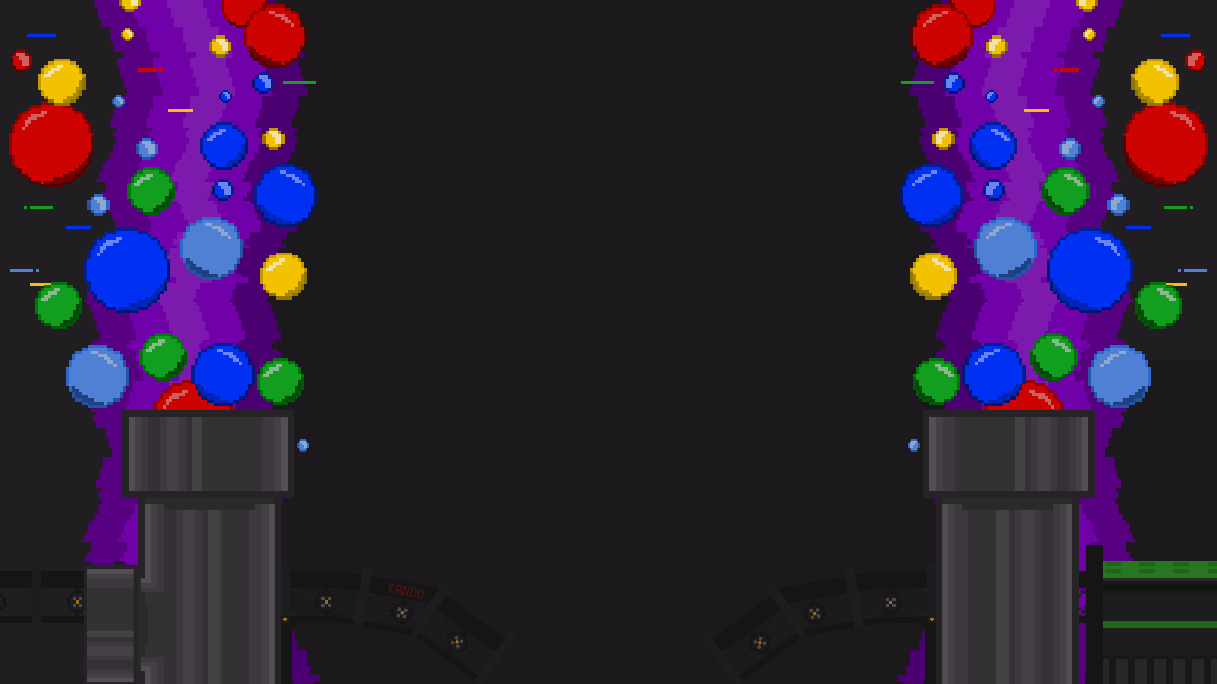
TETRIS-PROJECT SZAKDOLGOZATVÉDÉS
Készítették:
Kiss Tamás
Kovács Levente
Kurucz Milán

Slide 2
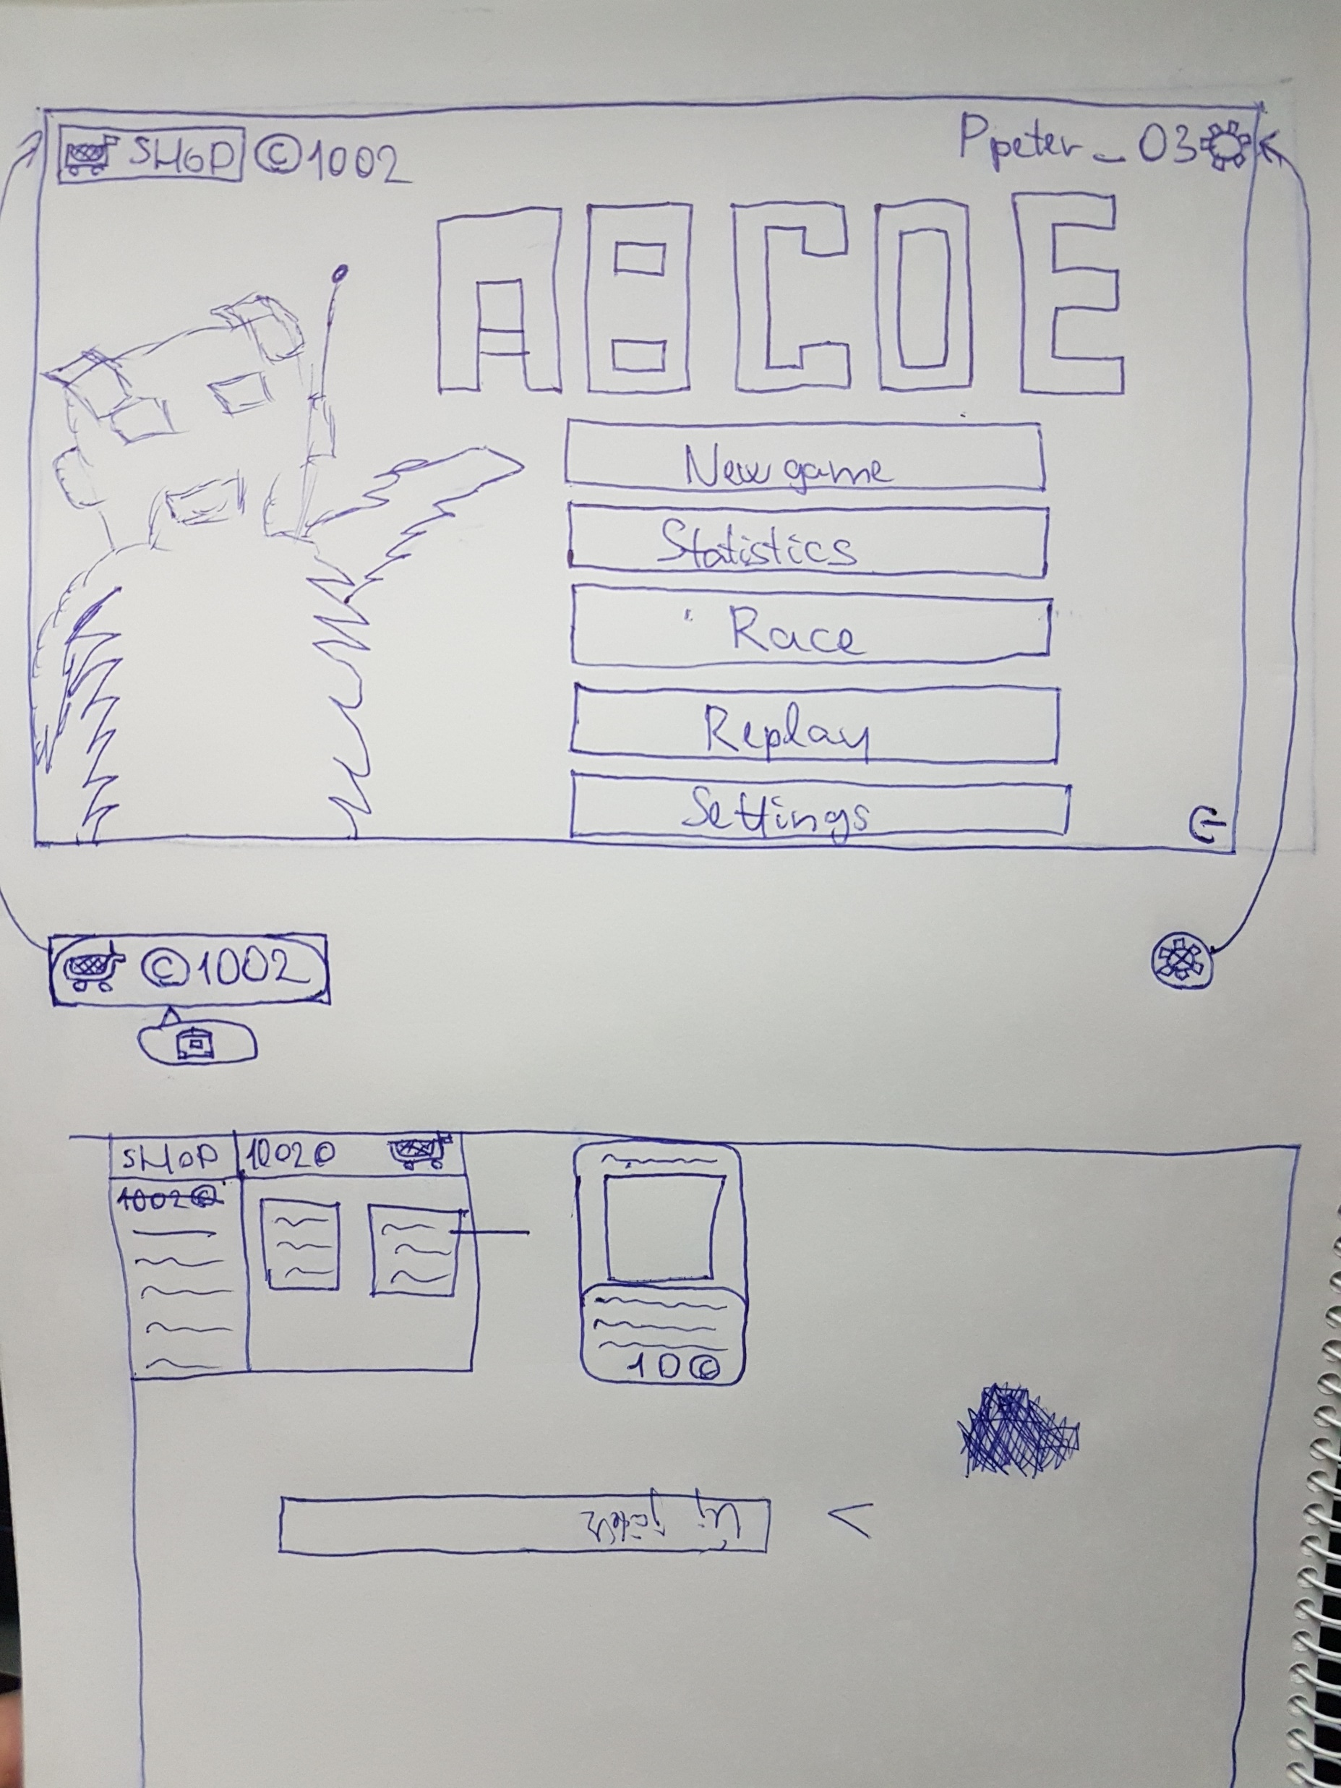
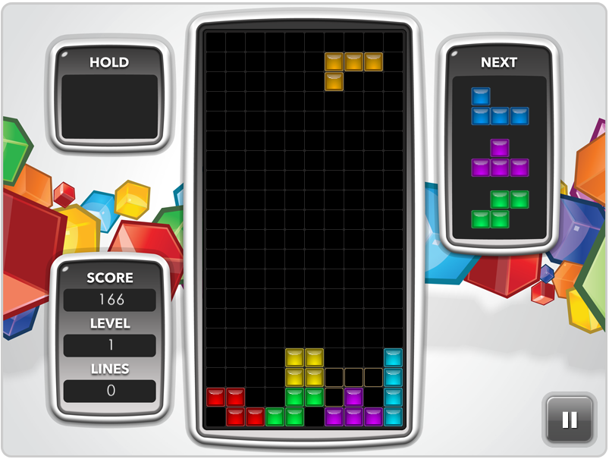
KONCEPCIÓ

Slide 3
GITHUB BRANCHEK
main
dev
tomi
levi
milan

Slide 4
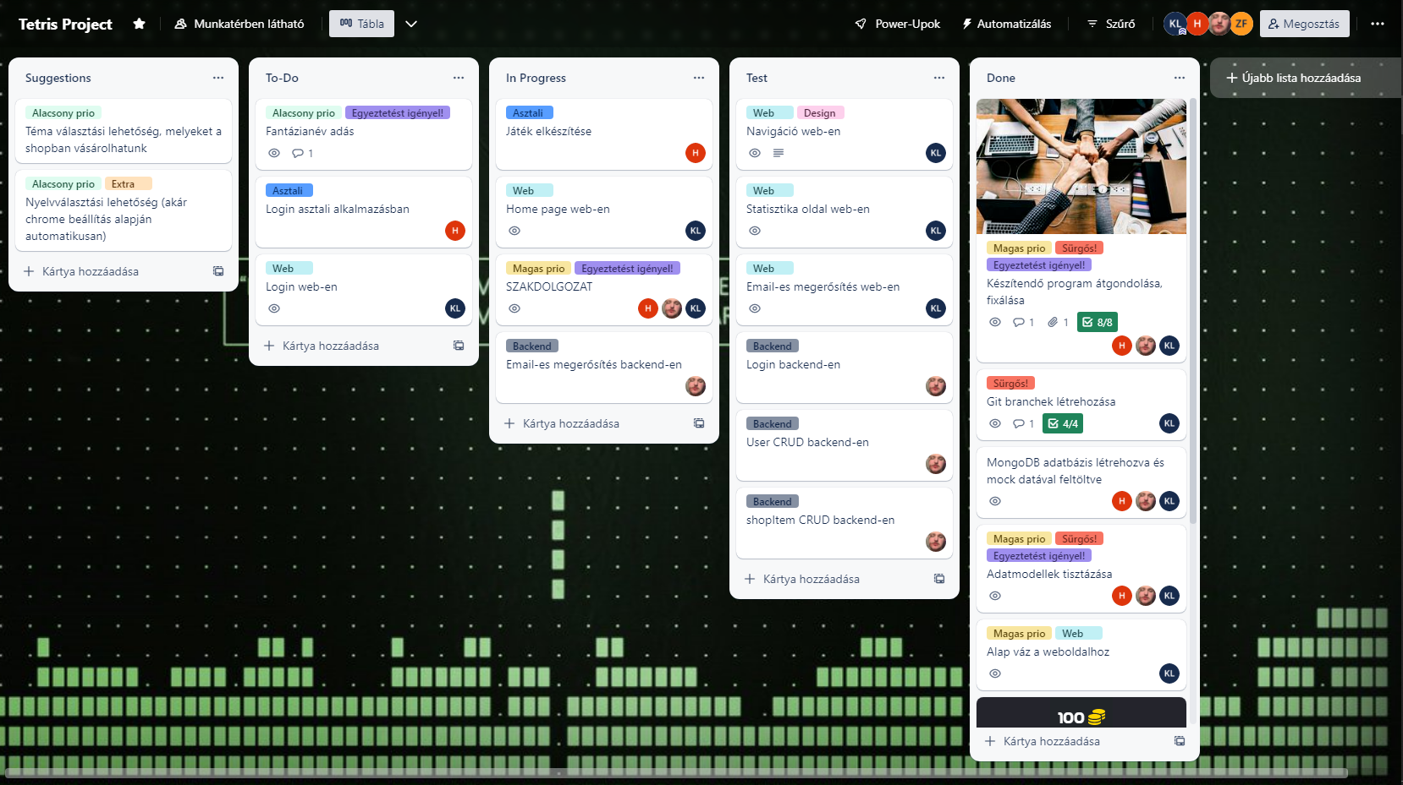
TRELLO

Slide 5
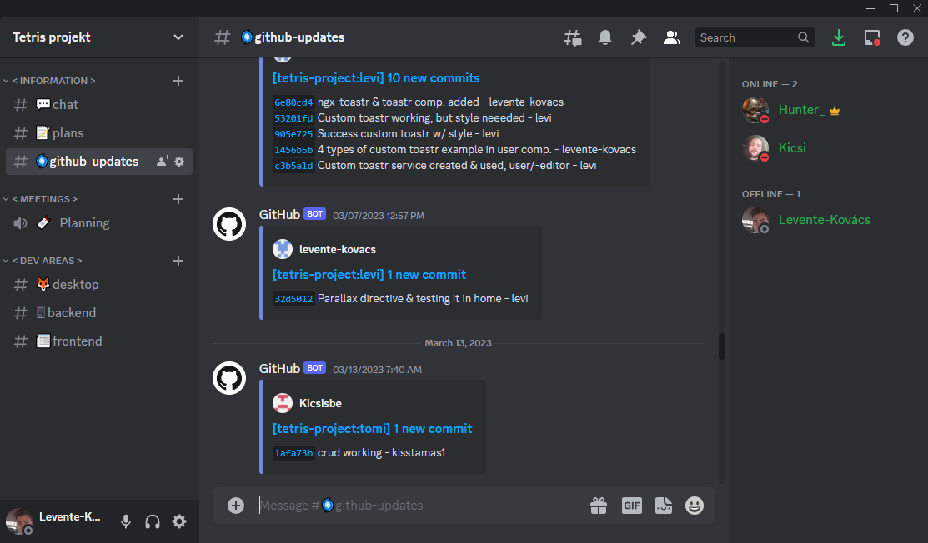
DISCORD

Slide 6
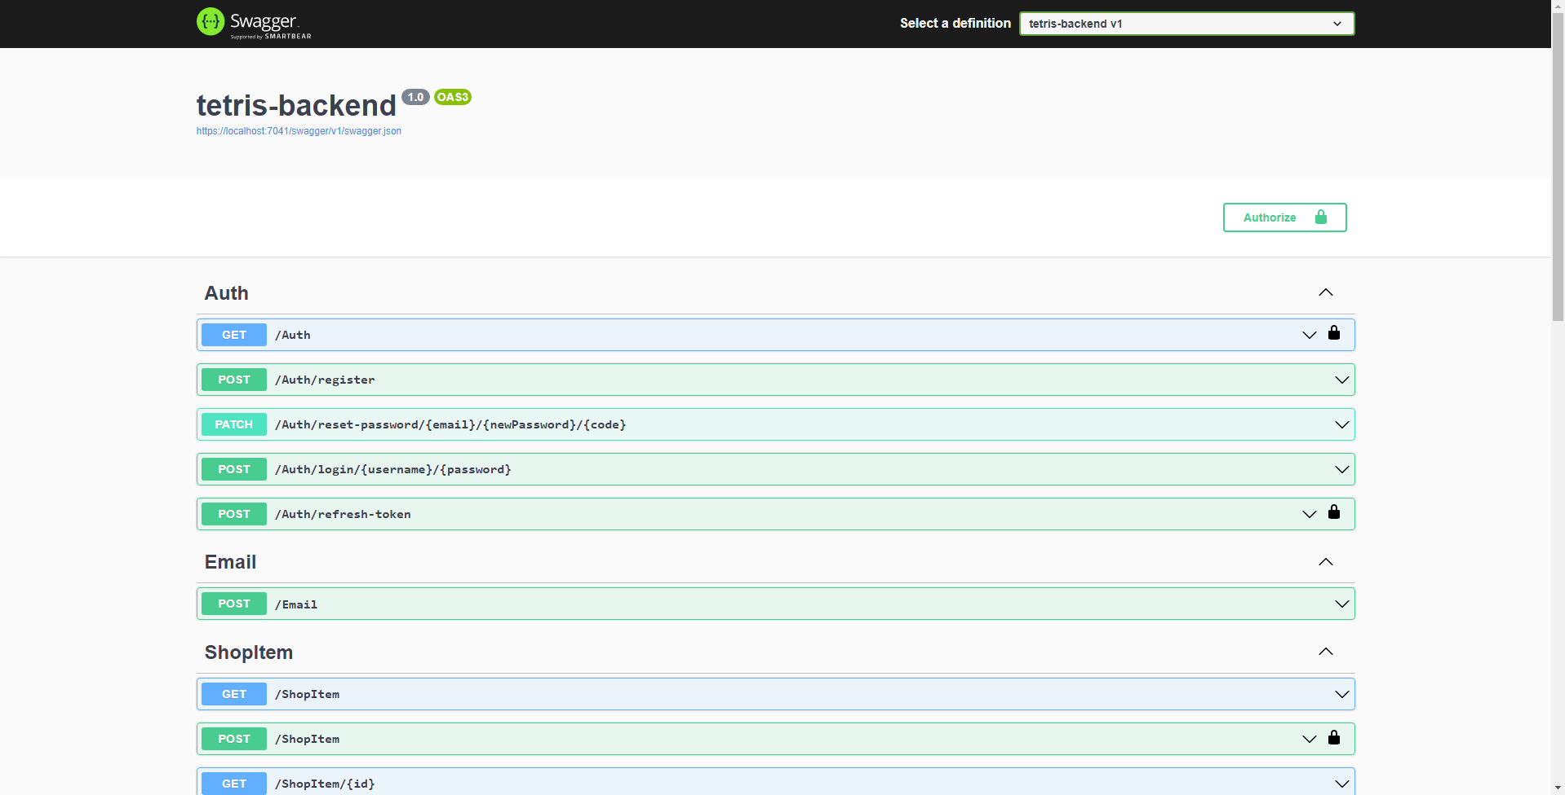
BACKEND

Slide 7
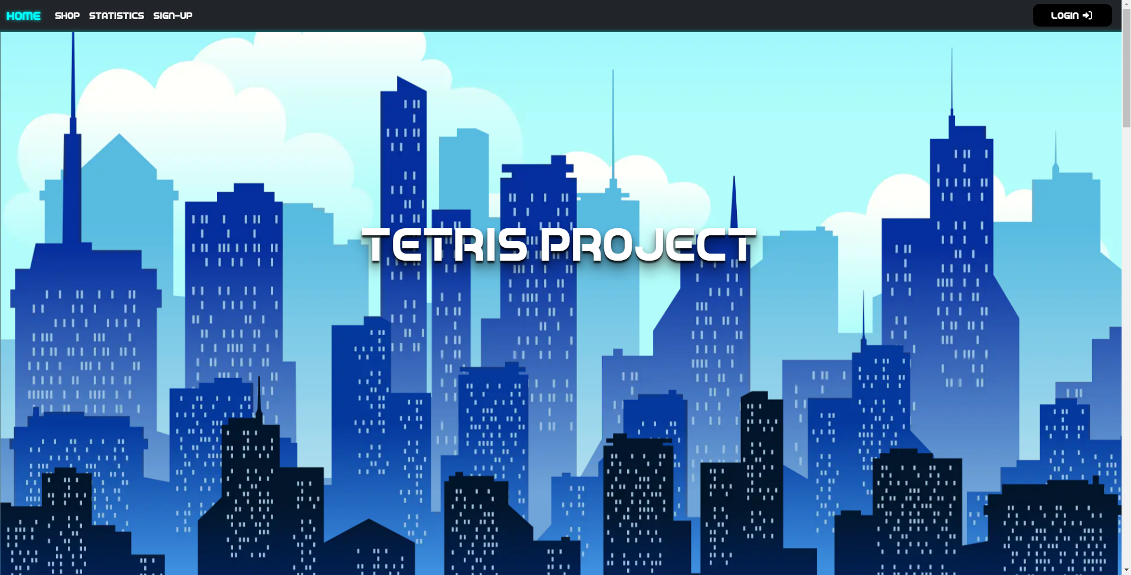
FRONTEND

Slide 8
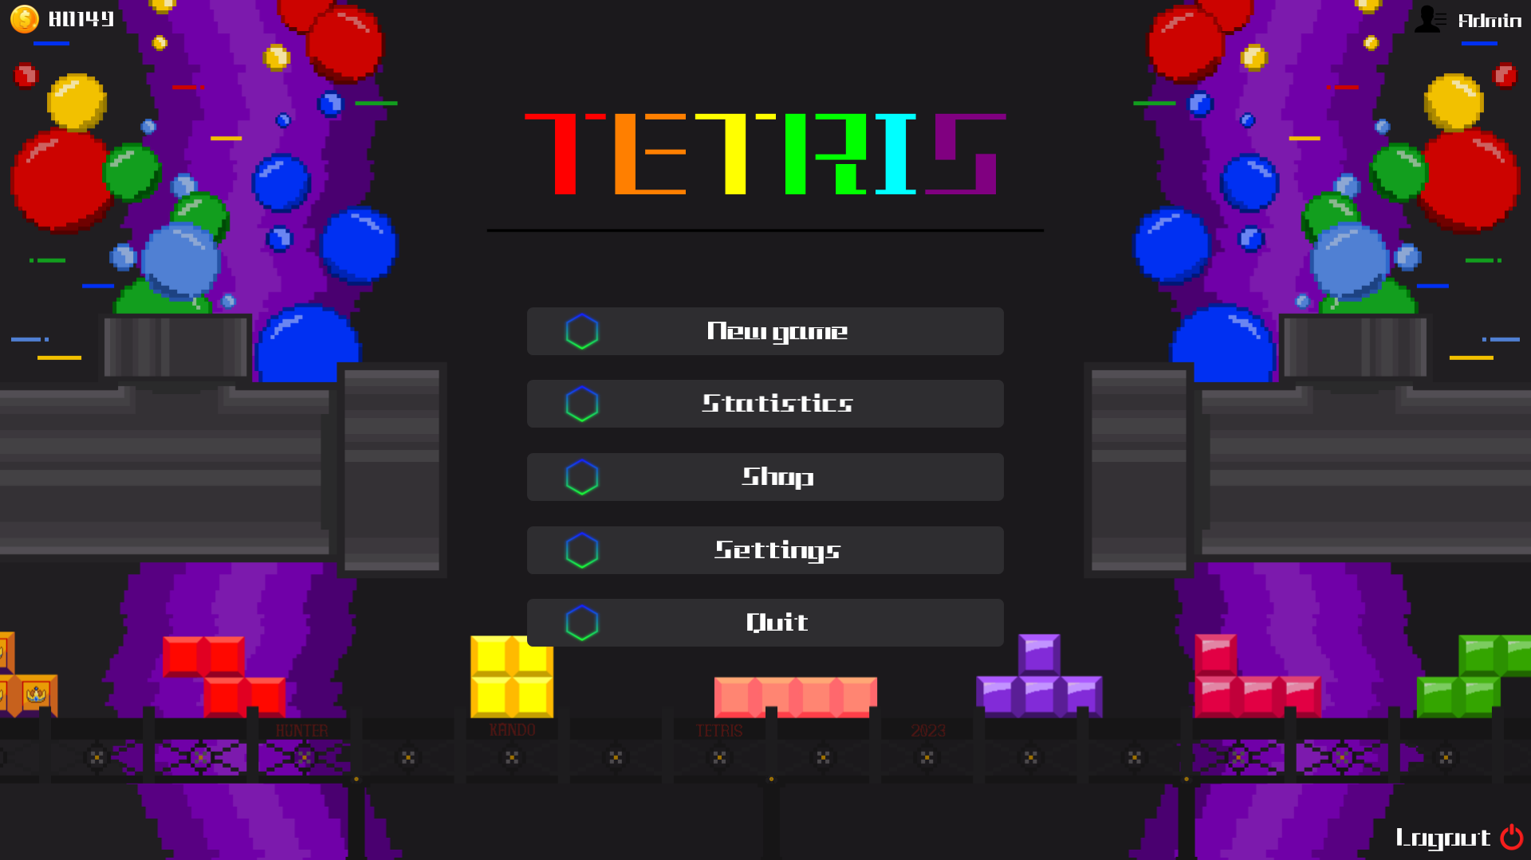
DESKTOP APP

